Slide 1
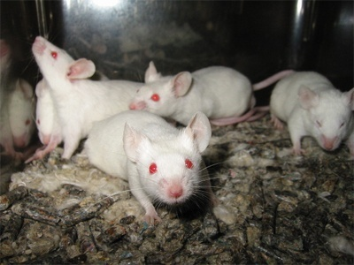
Lab mouse similarity
Jessica Monhart (jessica.monhart@unil.ch)
Camille Pitteloud (camille.pitteloud@unil.ch)
Supervisé par Micha Hersch

Slide 2
Sommaire
Objectifs
Intérêt du projet
Méthodologie
Difficultés du projet
Feedback

Slide 3
1. Objectifs
Comparaison de souris de différentes souches sur une base de SNPs (au niveau du génome ou d’une région)
-> En quoi sont-elles proches ou éloignées ?

Slide 4
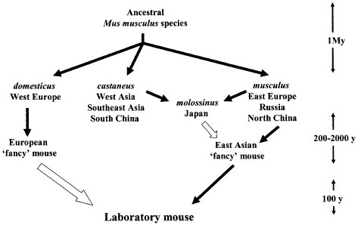
1. Objectifs
b) Comparaison des résultats obtenus avec ceux de la littérature scientifique

Slide 5
1. Objectifs
c) Comparaison des différentes méthodes d’analyse
-> Quels sont leurs avantages et leurs inconvénients ?

Slide 6
2. Intérêt du projet
Connaître la distance génétique entre les différentes souches de souris permet:
-> L’obtention de meilleurs échantillonnages lors d’expériences
-> L’élimination de variables confondantes génétiques

Slide 7
3. Méthodologie
Transformation de données génétiques en données mathématiques
Codage des 4 bases (A-T,C-G) en valeurs -1,1
Conversion des SNPs en vecteurs
-> n SNPs stockés dans un vecteur = n dimensions

Slide 8
3. Méthodologie
Analyse en composantes principales (PCA)
Méthode permettant de réduire le nombre de dimensions
Utile car représenter graphiquement les différentes souches (vecteurs) contenant plusieurs SNPs (dimensions) est impossible
-> réduction des données en 2D (voire 3D)

Slide 9
3. Méthodologie
Marche à suivre:
Sélection des SNPs et des souches à comparer
Exemple:
rsnps
X.1 X1.5 X1.7
[1,] -1 -1 1
[2,] -1 1 -1
[3,] 1 1 -1
[4,] -1 1 1
[5,] 1 1 -1
[6,] -1 1 -1

Slide 10
3. Méthodologie
2. Calcul de la matrice de covariance C
-> évaluation de la relation entre les SNPs
Exemple:
matricecov<-cov(t(rsnps))
> matricecov
[,1] [,2] [,3] [,4] [,5] [,6]
[1,] 1.3333333 -0.6666667 -1.3333333 0.6666667 -1.3333333 -0.6666667
[2,] -0.6666667 1.3333333 0.6666667 0.6666667 0.6666667 1.3333333
[3,] -1.3333333 0.6666667 1.3333333 -0.6666667 1.3333333 0.6666667
[4,] 0.6666667 0.6666667 -0.6666667 1.3333333 -0.6666667 0.6666667
[5,] -1.3333333 0.6666667 1.3333333 -0.6666667 1.3333333 0.6666667
[6,] -0.6666667 1.3333333 0.6666667 0.6666667 0.6666667 1.3333333

Slide 11
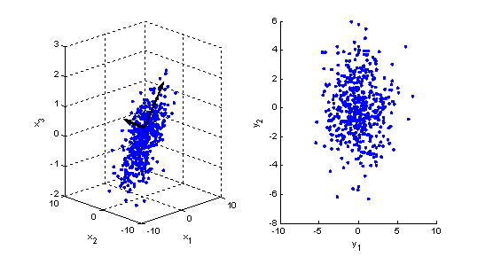
3. Méthodologie
3. Diagonalisation de C
-> obtention des vecteurs et des valeurs propres
Exemple:
eigen(matricecov)
$values [1] 5.154701e+00 2.845299e+00 5.529209e-16 3.268086e-16 -6.352955e-17
[6] -2.158371e-16
-Le 1er vecteur propre est celui qui maximise la variance.
-Plus la valeur propre est grande, plus la variance est importante.

Slide 12
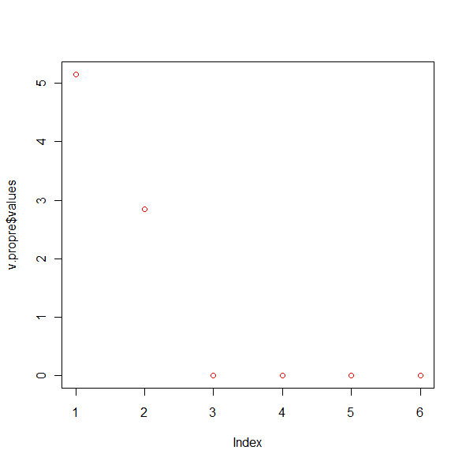
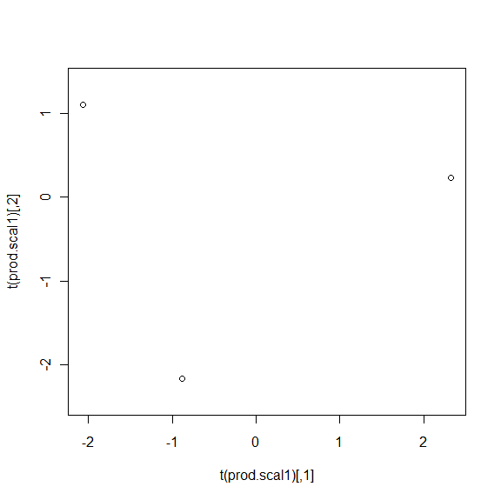
3. Méthodologie
4. Sélection de k vecteurs propres (2 ou 3)
-> réduction du nombre de dimensions
5. Projection de tous les points (souches)
sur le plan formé par les k vecteurs propres

Slide 13
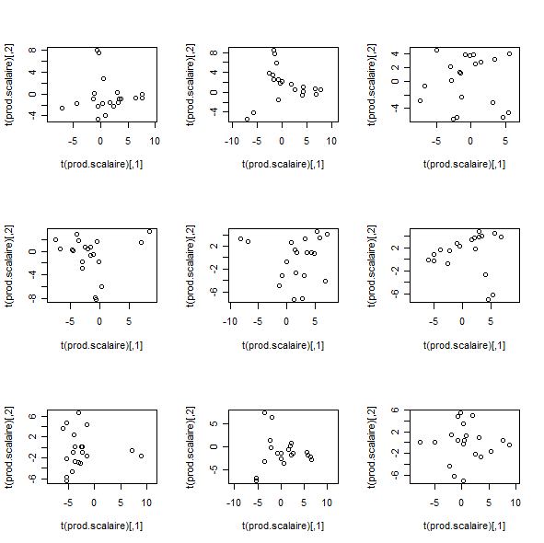
3. Méthodologie
6) Résultats:
Comparaison de 20 souches
à partir de 9 échantillons
contenant chacun 120 SNPs
différents

Slide 14
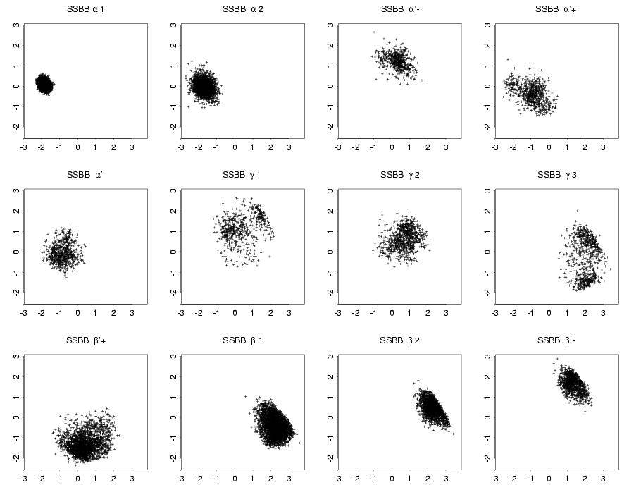
3. Méthodologie
Exemple de résultats:

Slide 15
4. Difficultés du projet
Ordinateurs pas suffisamment puissants
Obligation de travailler avec de petits échantillons de SNPs
Echantillons moins représentatifs
Risque d’obtenir des résultats moins significatifs

Slide 16
5. Feedback
Points positifs:
- Utilisation d’un outil statistique connu
- Organisation générale du cours
(nombre d’assistants par groupe d’étudiants, directives pour les présentations)
Points négatifs:
- Crédits insuffisants par rapport au nombre d’heures de travail

Slide 17
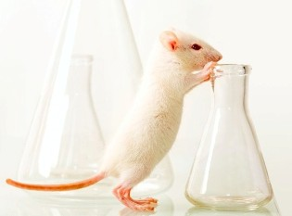
Merci de votre attention !
Jessica Monhart (jessica.monhart@unil.ch)
Camille Pitteloud (camille.pitteloud@unil.ch)

